Slide 1

PISA-Sieger FINNLAND
Qualitätsmanagement im Land der 1000 Seen

Slide 2
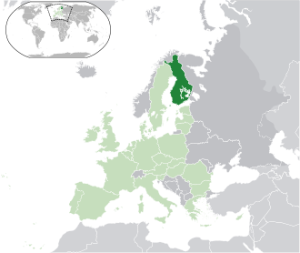
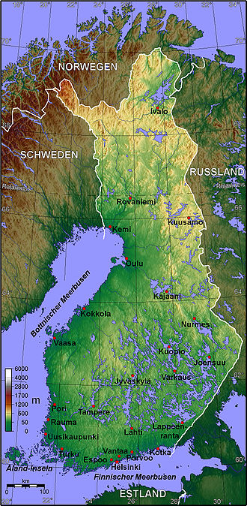
Bildungs-Musterland
Informationen und Realität
Studienbesuch in Joensuu (Karelien) April 2010
Fläche: ca. 4x Österreich
68% Wald – 10% Wasser – 8% kultiviertes Land
5,3 Mio Einwohner
80% evang.-lutheranisch
15% ohne Konfession
2 offizielle Landessprachen
Finnisch 96% Schwedisch 6%

Slide 3
Finnisches Bildungssystem

Slide 4
Finnisches Bildungssystem

Slide 5
Finnisches Bildungssystem
Unterricht Vorschule bis Ende Sek II kostenlos
Mittagessen, soziale Leistungen Vorschule bis Ende Sek II kostenlos
Unterrichtsmaterial, Schulbücher Vorschule und Grundunterricht kostenlos
Transport Grundunterricht vom Bildungsträger finanziert
Unterrichts-und Studienberatung für alle SchülerInnen, teilweise spezielle Stunden

Slide 6
Finnisches Bildungssystem
Finnisches Zentralamt für Unterrichtswesen + Unterrichtsministerium
Ziele, Inhalte und Methoden
Abteilung für Bildung und Kultur in jeder der 6 Provinzen
Gemeinde
legt Umfang der Schulautonomie fest
ist Schulerhalter
stellt Lehrkräfte an

Slide 7
Finnisches Bildungssystem
Schulen entscheiden über ihre Bildungsleistungen selbst
Keine staatlichen Schulinspektoren
Externe und interne Evaluation
Kein Ranking
Zusätzliches Geld für engagierte und motivierte Lehrkräfte

Slide 8
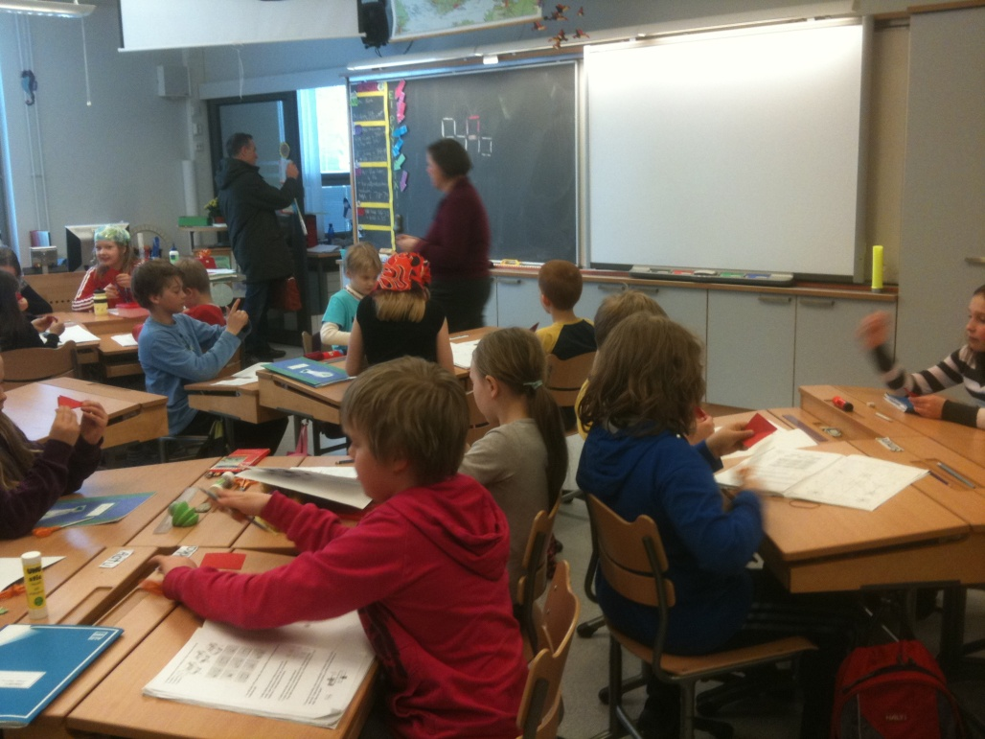
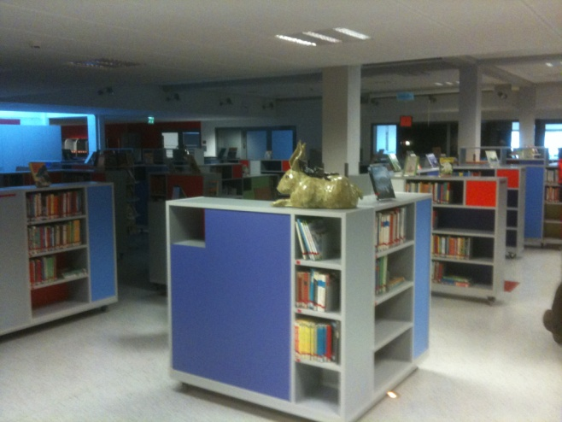
Finnisches Bildungssystem

Slide 9
Finnisches Zentralamt des Unterrichtwesens
EDUFI ist die nationale Schulbehörde, dem Bildungs- und Kulturministerium unterstellt
Auftrag, Lehrinhalte und Methoden für die frühkindliche und vorschulische Erziehung und Grund, Sekundar- und Erwachsenenbildung zu entwickeln, Unterstützen der Internationalisierung and lebenslanges Lernen
Seit 2017 nach einer Fusion von zwei Organisationen OPH und CIMO ( Internationaler Schul-und Studentenaustausch)
Personal: 430,nach einer zusätzlichen Fusion 2018
OPH besteht aus 6 Abteilungen, Innovationseinheit, Education Finland-Programm, Abituramt and Nationales Amt für Evaluation

Slide 10
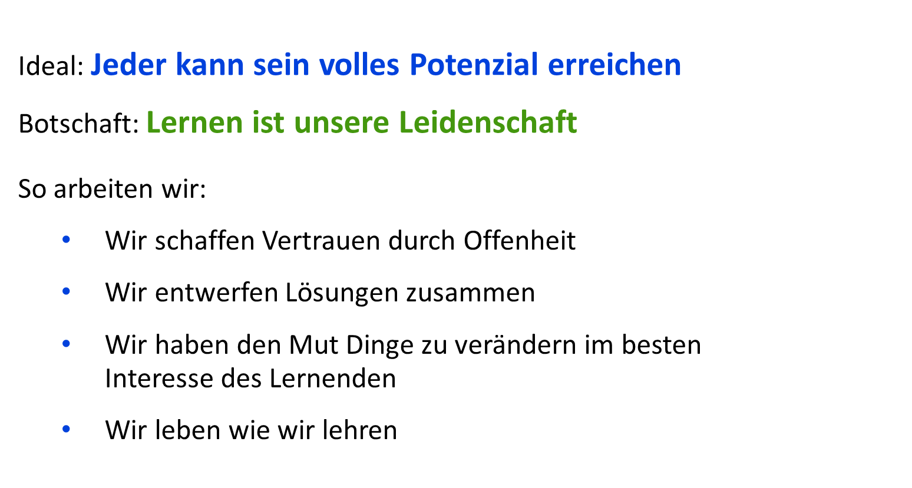
Vision und Mission

Slide 11
Spezifische Merkmale für finnisches Bildungswesen
Hoch qualifiziertes Lehrpersonal
Lehrerberuf lockt und wird geschätzt
Annual instruction time low
Lernen im Fokus statt Testen
kein Ranking
Unterstützung zentral
nichtselektiv
flexible Gruppierung
Grundschule beginnt mit 7 Jahren
Entwicklung
Öffentlich finanziert
kostenloser Unterricht
Zentral gesteuert
Lokale Ebene
Zusammenarbeit
Bildung eine Priorität
dezentralisiert
Vertrauen
Notes:
Trust: there is no nationally regulated frameworks for teacher evaluation.

Slide 12
In the dark, all education systems look the same…
But with a little light….

Slide 13
But with a little light….
…important differences become apparent….

